Slide 1
Rest API zerbitzua
Visual Studio 2019
PAG 2021-2022 Ikasturtea
Notes:
Visual Basic .NET

Slide 2
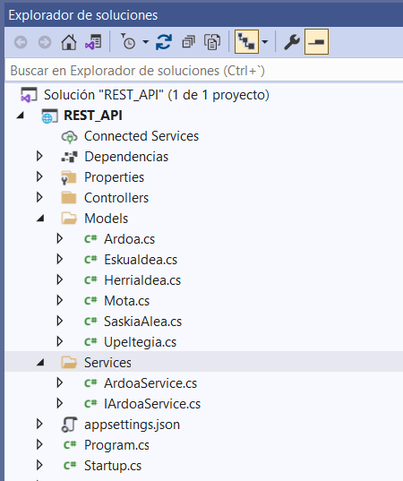
Aplikazio berria sortu: REST_API
  «ASP.NET Core Web API»
    .NET 5.0 (Actual)
Sortzen den egituran karpeta berri bi gehitu: Models eta Services.
  Lehenengoan erabiliko ditugun ereduak sortzeko:
  ardoa, herrialde, upeltegi,…
  Eta bigarrenean datuen atzipenerako aginduak idazteko
  (Interfaze eta zerbitzua)
PAG 2021-2022 Ikasturtea
Notes:
Visual Basic .NET

Slide 3
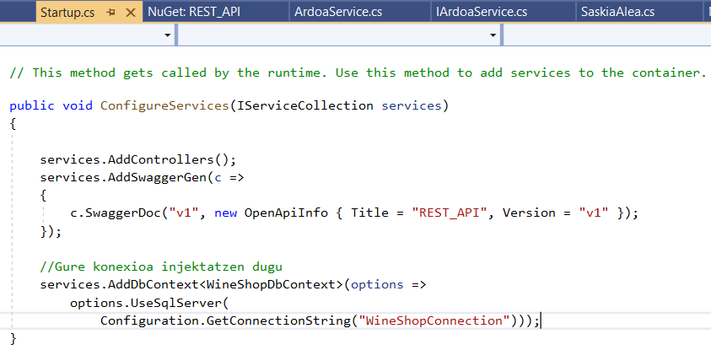
Instalatu:
System.ComponentModel.Annotations (Proiektuan-”Administrar paquetes NuGet”)
Microsoft.EntityFrameworkCore (Proiektuan-”Administrar paquetes NuGet”)
Beste karpeta bat sortu behar da, datu basearekin lana egiteko: Data
  WineShopDbcontext klasea sortu
  Startup.cs fitxategia aldatu klase hori erabiltzeko (ConfigureServices())
PAG 2021-2022 Ikasturtea
Notes:
Visual Basic .NET

Slide 4
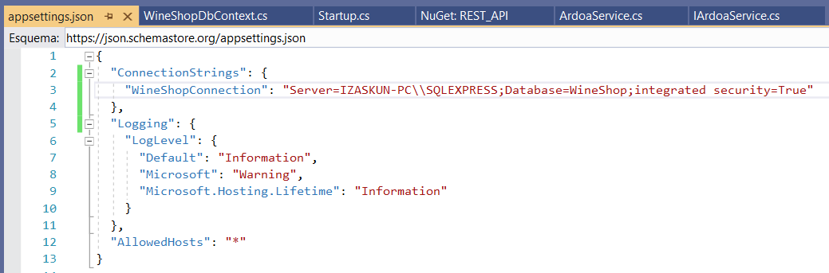
  Datu basearekin konektatzeko informazioa beste fitxategi batean sartuko dugu: appsettings.json
PAG 2021-2022 Ikasturtea
Notes:
Visual Basic .NET

Slide 5
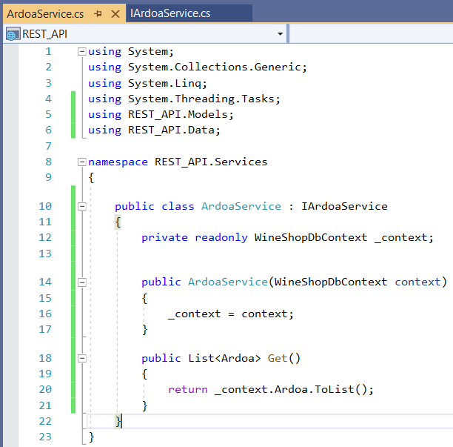
Zerbitzuaren inplementazioa: ArdoaService
PAG 2021-2022 Ikasturtea
Notes:
Visual Basic .NET

Slide 6
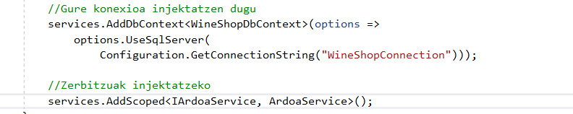
Zerbitzua erregistratu behar da, dependentzia injektatuz: startup.cs
PAG 2021-2022 Ikasturtea
Notes:
Visual Basic .NET

Slide 7
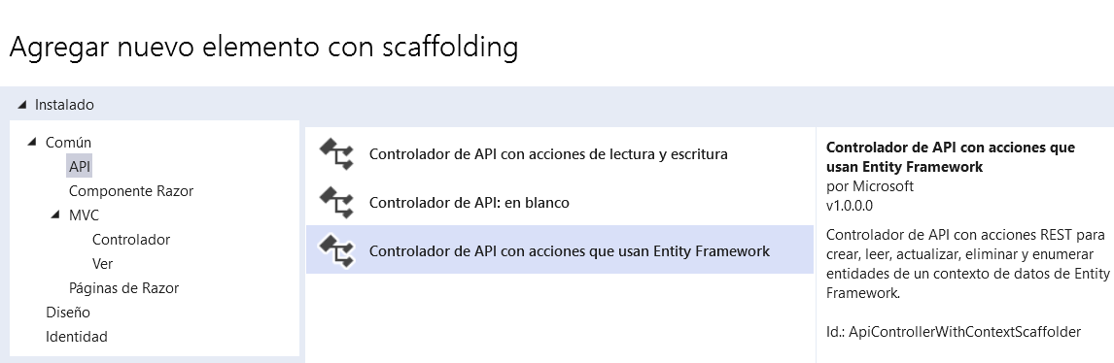
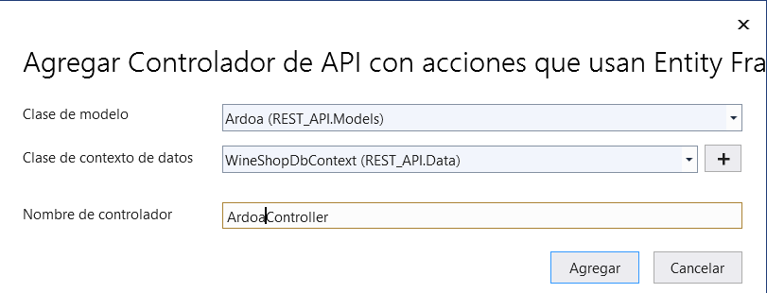
Kontroladorea prestatzen da: ArdoaController «controlador de api con acciones que usan entity framework»
PAG 2021-2022 Ikasturtea
Notes:
Visual Basic .NET

Slide 8
Kontroladorearen inplementazioa, zerbitzua injektatua:
[Route("api/[controller]")]
[ApiController]
public class ArdoaController : ControllerBase
{
private readonly IArdoaService _ardoaService;
public ArdoaController(IArdoaService ardoaService)
{
_ardoaService = ardoaService;
}
// GET: api/Ardoa
[HttpGet]
public async Task<ActionResult<List<Ardoa>>> GetArdoak()
{
return await _ardoaService.Get();
}
PAG 2021-2022 Ikasturtea
Notes:
Visual Basic .NET

Slide 9
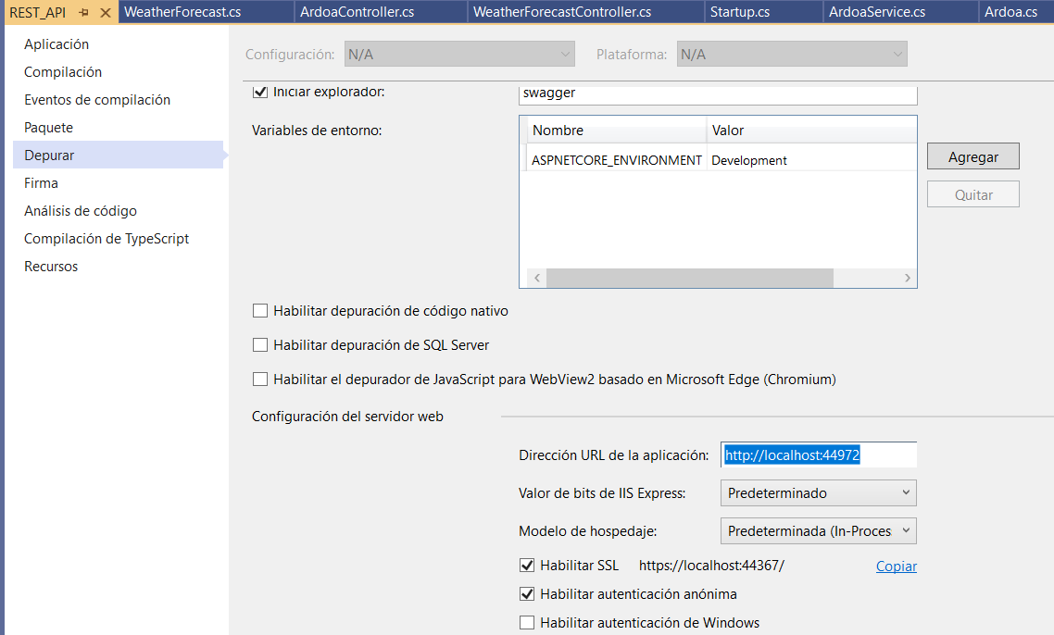
Ardoen datuak ikusteko, Url-a zein den jakin behar da: Proiektuaren propietateak
Beraz: http://localhost:44972/api/Ardoa
PAG 2021-2022 Ikasturtea
Notes:
Visual Basic .NET

Slide 10
Ez da ideia ona entitateak erabiltzea zuzenean datuak rest api baten bistaratzeko.
Erabiltzen dena da: «objeto de transferencia de datos (DTO)».
https://docs.microsoft.com/es-es/aspnet/web-api/overview/data/using-web-api-with-entity-framework/part-5
Models karpetan sortu klase berria:
public class ArdoaUpeltegiDto
{
public int Id { get; set; }
public string Izena { get; set; }
public string UpeltegiIzena { get; set; }
}
PAG 2021-2022 Ikasturtea
Notes:
Visual Basic .NET

Slide 11
Eta zerbitzuan:
public async Task<List<ArdoaUpeltegiDto>> GetMota(int id)
{
return _context.Ardoa
.Where(m => m.MotaId == id)
.Select(x => new ArdoaUpeltegiDto()
{
Id = x.Id,
Izena = x.Izena,
UpeltegiIzena = x.Upeltegia.Izena
})
.ToList();
}
Eta kontroladorean (Ruta pertsonalizatua jarrita ere):
// GET: api/Ardoa/Mota/1
[Route("Mota/{id}")]
public async Task<ActionResult<List<ArdoaUpeltegiDto>>> GetMota(int id)
{
return await _ardoaService.GetMota(id);
}
PAG 2021-2022 Ikasturtea
Notes:
Visual Basic .NET

